Slide 1
Projektu konkurss SABIEDRĪBA AR DVĒSELI
2012.gada 1.marts, Salacgrīva

Slide 2
Projektu konkurss SABIEDRĪBA AR DVĒSELI
Organizē: Salacgrīvas novada dome sadarbībā ar Nīderlandes fondu “Koninklijke Nederlandshe Heidemaatschappij” (KNHM)
Mērķis: uzlabot dzīves vides kvalitāti Salacgrīvas novadā, veicinot novada iedzīvotāju privātu iniciatīvu, kā arī atbildību par savas dzīves vides un dzīves kvalitātes uzlabošanu

Slide 3
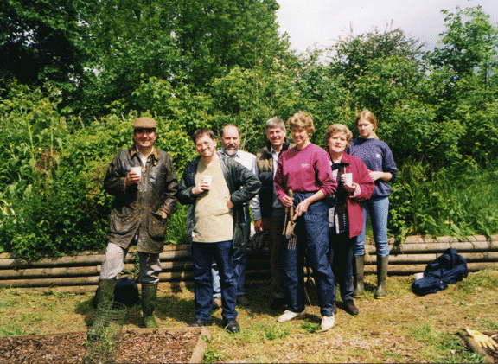
Kas var piedalīties?
Nereģistrēta iedzīvotāju grupa (vismaz 7 cilvēki)
Biedrība vai nodibinājums
SVARĪGI!
Viena projekta grupa var iesniegt vienu projekta
pieteikumu!

Slide 4
Kādi projekti tiks apstiprināti?
Sabiedriska labuma projekti jebkurā jomā, ko konkursa dalībnieki paši spēj īstenot
Projekti, kas stiprina vietējās sabiedrības dzīves vides kvalitāti
Projekti, kuriem nav peļņas gūšanas rakstura
!!! Projekts var tikt īstenots tikai Salacgrīvas novada teritorijā!

Slide 5
Uz kādu atbalstu konkursa ietvaros var pretendēt?
Viena projekta īstenošanai pieejams finansējums līdz 1000 €
Ja projekta izmaksas pārsniedz 1000 €, projekta iesniedzējiem jāmeklē līdzfinansējums
Priekšroka būs tiem projektiem, kuru dalībnieki vairāk būs gatavi darīt pašu spēkiem

Slide 6
Kā pieteikt savu projekta ideju?
1) Salacgrīvas novada domē (personīgi vai
sūtot pa pastu, ar norādi Pieteikums konkursam
“Sabiedrība ar dvēseli”) drukātā formā jāiesniedz:
- projekta pieteikuma veidlapa
- projekta vadītāja CV
- projekta grupas dalībnieku saraksts (nereģistrētām iedzīvotāju grupām)
- apliecinājuma vēstule par līdzfinansējumu (ja projekta izmaksas pārsniedz 1000 €)
- cita informācija pēc vajadzības (skices, fotogrāfijas, kartes un tml.)
2) Pilnībā aizpildīta projekta veidlapa jāiesniedz arī
elektroniski, nosūtot to uz e-pastu: baiba.ozolina@salacgriva.lv

Slide 7
Projekta pieteikuma veidlapā jānorāda:
Informācija par projekta iesniedzēju
Brīvā formā jāapraksta projekta mērķis un nepieciešamība pēc projekta
Jāuzskaita plānotās aktivitātes un kad tās tiks īstenotas
Brīvā formā jāapraksta sagaidāmie projekta rezultāti un kas būs ieguvēji no projekta īstenošanas
Plānotais projekta budžets
PLĀNOJOT PROJEKTA AKTIVITĀTES ŅEMIET VĒRĀ, KA
projektam jābūt īstenotam līdz 2012.g. 15.septembrim!

Slide 8
Projektu konkursa nolikums un projektu pieteikuma veidlapa atrodama Salacgrīvas mājas lapā: http://www.salacgriva.lv/lat/salacgrivas_novads/?text_id=12257

Slide 9
Projektu vērtēšanas kritēriji:
Projekta iesniedzēju aktivitāte un motivācija
Vietējo iedzīvotāju iesaiste un līdzdalība
Ietekme uz vietējās sabiedrības dzīves stiprināšanu
Projekta ilgtspēja
Projekta finansiālais pamatojums/ekonomiskais izdevīgums
Projekta aktualitāte
Projekta ieviešanas iespējamība
Citi aspekti atkarībā no iesniegto projektu specifikas

Slide 10
Projekti konkursa līdzekļi NEVAR tikt piešķirti:
Nekustamā īpašuma iegādei
Ārvalstu braucieniem
Pabalstiem un citiem līdzīgiem
maksājumiem privātpersonām
(t.sk., biļetēm, dāvanām)
Komerciāla rakstura pasākumiem
Darba algām, stipendijām, pasākuma dalībnieku ēdināšanai, telpu īrei, telpu uzturēšanas izdevumu segšanai
Projektiem, kurus plānots īstenot ārpus Salacgrīvas novada teritorijas
Jau pabeigtiem darbiem/projektiem

Slide 11
Svarīgi datumi!
Projekta pieteikumi jāiesniedz līdz 2012.g. 30.marta plkst.13:00
Projektu konkursa rezultāti tiks paziņoti līdz 2012.g. 15.maijam (pa projekta pieteikumā norādīto projekta vadītāja tālruni vai e-pastu)
Ar visām atbalstīto projektu grupām Salacgrīvas novada dome slēgs līgumu par projekta finansēšanu
Projekta īstenošana: no 2012.g. 1. jūnija līdz 2012.g. 15.septembrim
Projekta atskaite jāiesniedz līdz 2012.g. 30.septembrim

Slide 12
Balva labākajam projektam
Konkursa noslēgumā (novembrī) viena no īstenoto
projektu grupām, kuras projektu vērtēšanas
komisija atzīs par labāko saņems balvu: 500€

Slide 13
Jautājumi?
Projektu koordinatore:
Baiba Ozoliņa
+371 203 565 92
baiba.ozolina@salacgriva.lv

